Slide 1


TÌNH CA BAN MAI
- CHẾ LAN VIÊN-

Slide 2

Khởi động

Slide 3
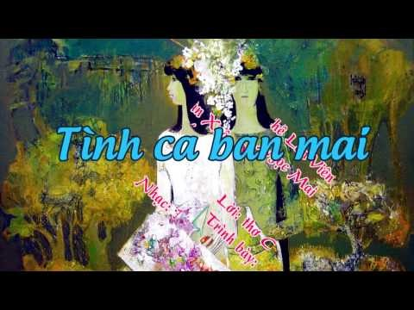
Cảm nhận chung của em khi nghe bài hát trên?

Slide 4

Hình thành kiến thức

Slide 5



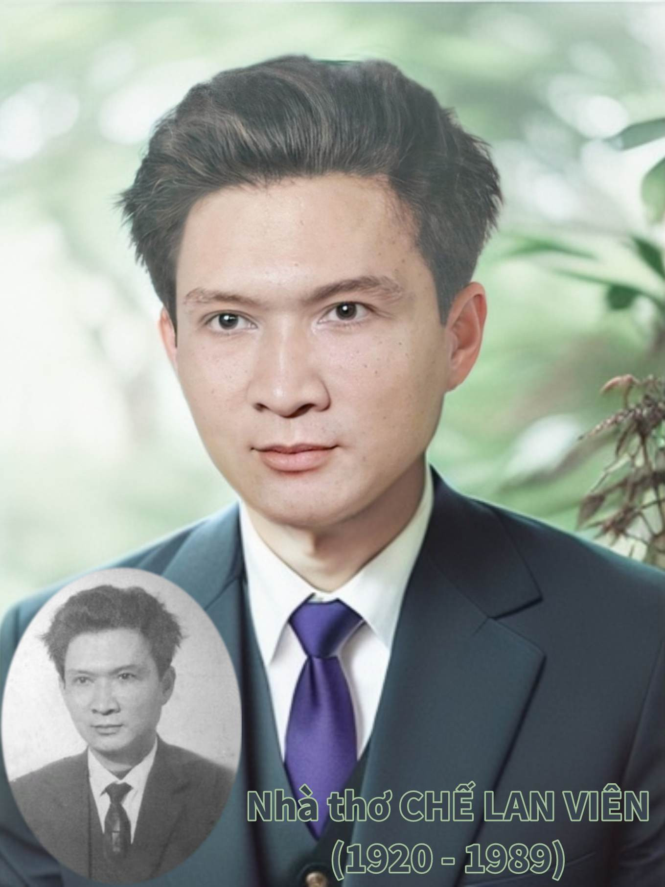


CHẾ LAN VIÊN
Gương mặt thơ chói sáng nhất thế kỉ XX.
Có phong cách “trữ tình chính luận”độc đáo. Thơ ông giàu chất trí tuệ, triết lí và luôn hướng tới những tìm tòi cách tân.
Bậc trí thức thông minh, tài hoa với một khối lượng văn phẩm lớn và đa dạng

Slide 6
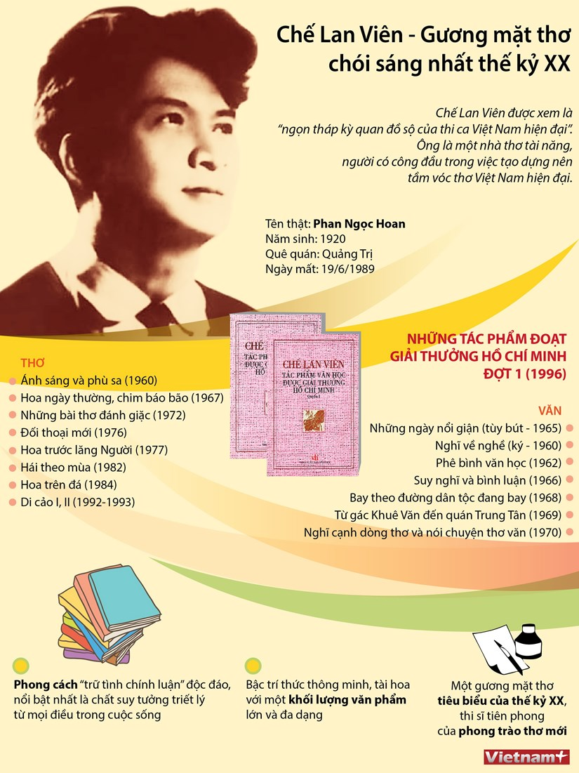

Slide 7



- Nằm trong tập Ánh sáng và phù sa (1960)- tập thơ được xem là tiêu biểu nhất cho phong cách Chế Lan Viên sau cách mạng.
Xuất xứ
“
- Phần 1: Bốn khổ thơ đầu: Tầm quan trọng và sức mạnh của “em” đối với tình yêu trong anh.
- Phần 2: Bốn khổ thơ tiếp” Sức mạnh của tinh yêu lứa đôi.
- Phần 3: Khổ cuối (câu cuối)” Em- kết tinh của cái đẹp, là ánh sáng của sự sống.
Bố cục

Slide 8
Nội dung bài học
Ý nghĩa sự biến đổi của hình tượng “em”
Tình ca ban mai
Sức mạnh của tình yêu lứa đôi (“tình ta”)
Em- kết tinh của cái đẹp, là ánh sáng của sự sống.

Slide 9

Ý nghĩa sự biến đổi của hình tượng “em”
II. ĐỌC HIỂU VĂN BẢN
01

Slide 10




- Hình tượng “em” được miêu tả qua một loạt các biểu tượng: chiều, mai (ban mai), trưa, hoa em.
Tăng tính
hàm súc
Tăng tính
thẩm mĩ
Hình tượng em

Slide 11
Những biến đổi của hình tượng em
- Em đi “như chiều đi” để “chim vườn bay hết” (chiều)
- Em về “tựa mai về” “rừng non xanh lộc biếc” (sáng)
- Em ở “trời chưa ở” “nắng sáng màu xanh che”(trưa)
- Tình em “sao khuya”, “rải hạt vàng chi chít” (đêm)

Slide 12
+ Sự sống đang mất dần, bị tàn lụi.
+ Niềm cô đơn choáng ngợp trong tâm hồn, ánh nhìn của anh sự vật như không tồn tại.
- Em đi “như chiều đi” để “chim vườn bay hết” (chiều)

Slide 13

+ Mang theo ánh sáng, sự sống đang tái sinh.
+ Xoa dịu nỗi nhớ và niềm cô đơn trong anh.
- Em về “tựa mai về” “rừng non xanh lộc biếc” (sáng)

Slide 14
+ Mọi vật bừng sáng sức sống, đẹp hơn, thanh tao hơn.
+ Nhóm lên ngọn lửa niềm tin.
- Em ở “trời chưa ở” “nắng sáng màu xanh che”(trưa)

Slide 15
+ Nâng cao vị trí của em trong tình yêu nồng đượm của anh.
+ Một trái tim nhất mực thủy chung.
- Tình em “sao khuya”, “rải hạt vàng chi chít”

Slide 16
Những biến đổi của hình tượng em
- Em đi “như chiều đi” để “chim vườn bay hết” (chiều)
- Em về “tựa mai về” “rừng non xanh lộc biếc” (sáng)
- Em ở “trời chưa ở” “nắng sáng màu xanh che”(trưa)
- Tình em “sao khuya”, “rải hạt vàng chi chít” (đêm)
Chế Lan Viên sử dụng một loạt các hình ảnh so sánh để nâng cao vị trí của em trong tình yêu thương nồng đượm của anh

Slide 17

Sức mạnh của tình yêu đôi lứa “tình ta”
02

Slide 18

Hình ảnh thơ
lặp lại chim, bóng chiều, lộc biếc, ban mai, nắng trưa, sao khuya”
Khổ 2 và khổ 4
Khổ 6 và
khổ 8
sự xuất hiện của “em” và “tình em”.
nâng lên thành “tình ta”.
Tình yêu song phương được hợp nhất thành tình yêu lứa đôi

Slide 19

Sức mạnh của tình yêu đôi lứa
Tình yêu mang khả năng hồi sinh kì diệu “tình ta như lộc biếc”.
Chứa đầy năng lượng sống tích cực, vượt lên tất cả đong đầy hạnh phúc “mọc sao vàng chi chít”.

Slide 20
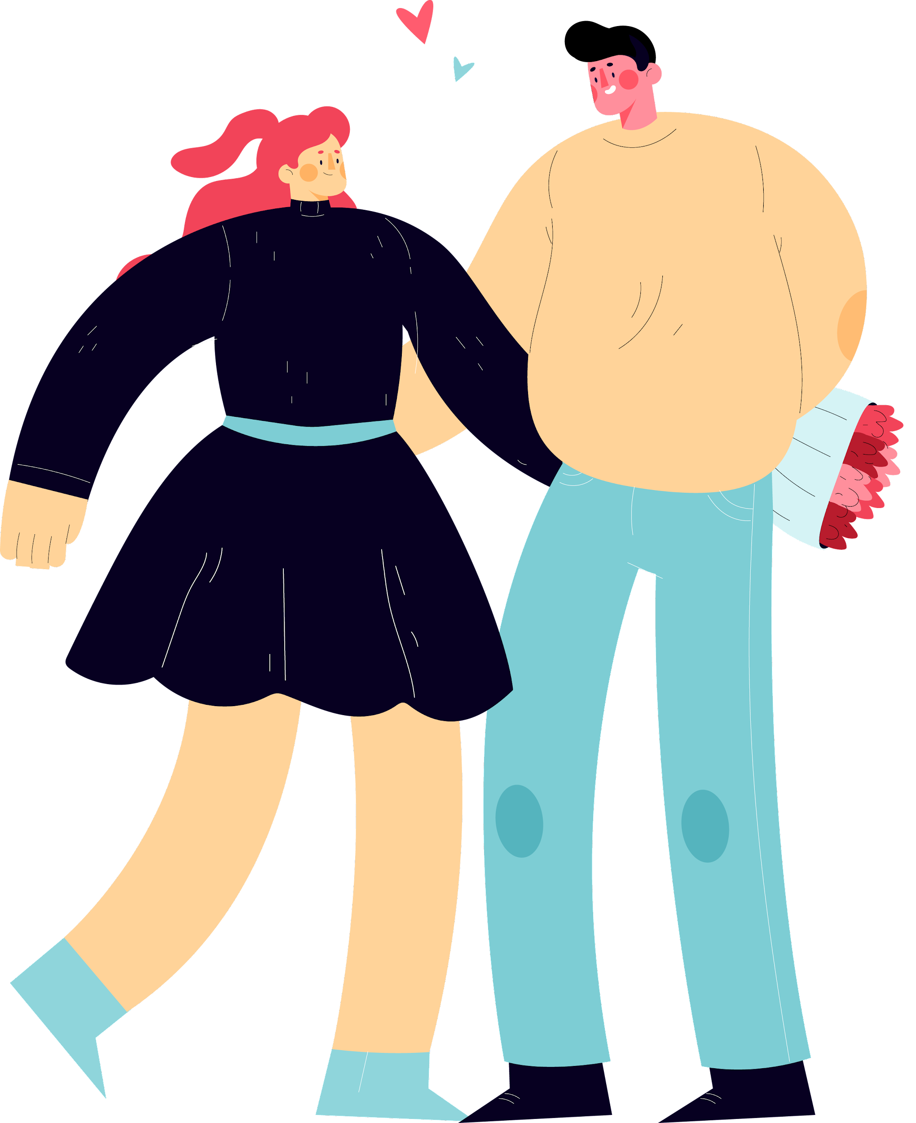
Em- kết tinh của cái đẹp, là ánh sáng của sự sống.
03

Slide 21
KHỔ THƠ CUỐI
+ Hình thức: chỉ có một câu nhưng lại kết thúc bằng dấu […] như một ngân rung không có giới hạn.
+ Nội dung: Mở đầu bằng em đi và kết thúc bằng em về: tình yêu hướng về phía của sự sống, ánh sáng.

Slide 22
Tổng kết

Slide 23
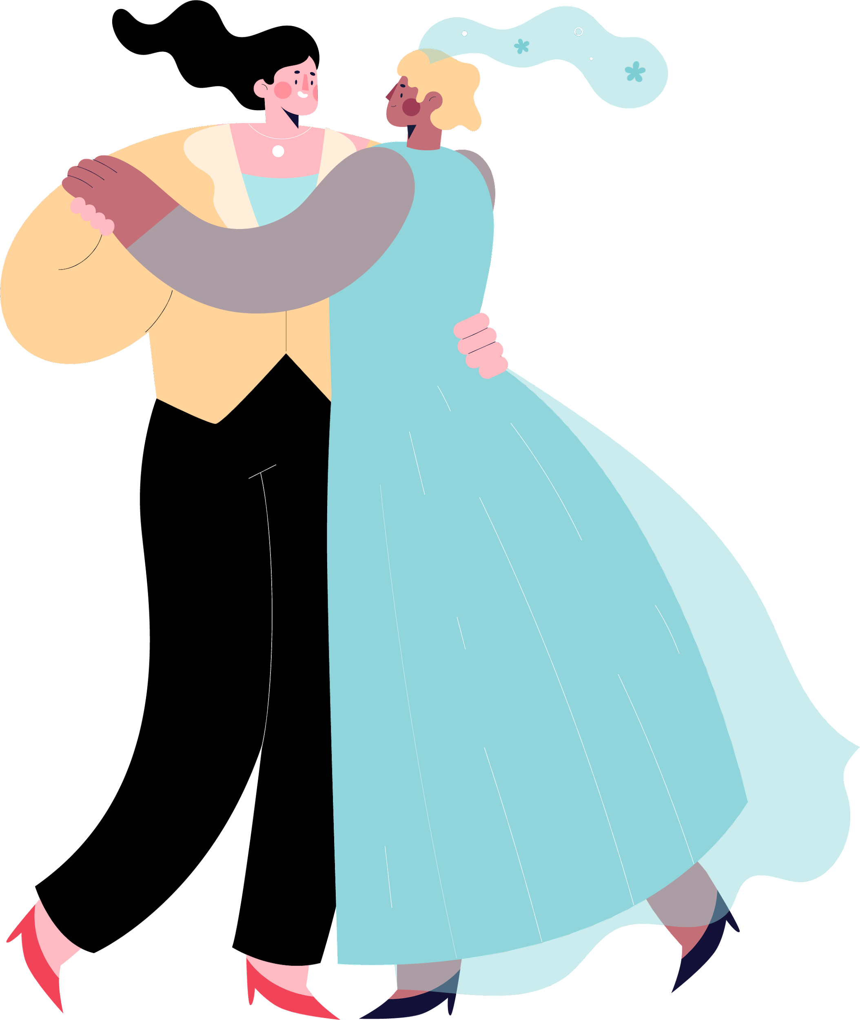
Ý nghĩa văn bản
Bài thơ nói lên tình yêu đích thực, cao đẹp, cao thượng, tràn đầy niềm tin lạc quan.

Slide 24

Nghệ thuật
Cấu trúc các dòng thơ tương xứng nhẹ nhàng
Các yếu tố tượng trưng nâng cao giá trị hàm súc cho ý thơ.
Nhịp 6.8 tạo rung cảm trong tâm hồn NVTT
Các thủ pháp nghệ thuật

Slide 25

Luyện tập

Slide 26
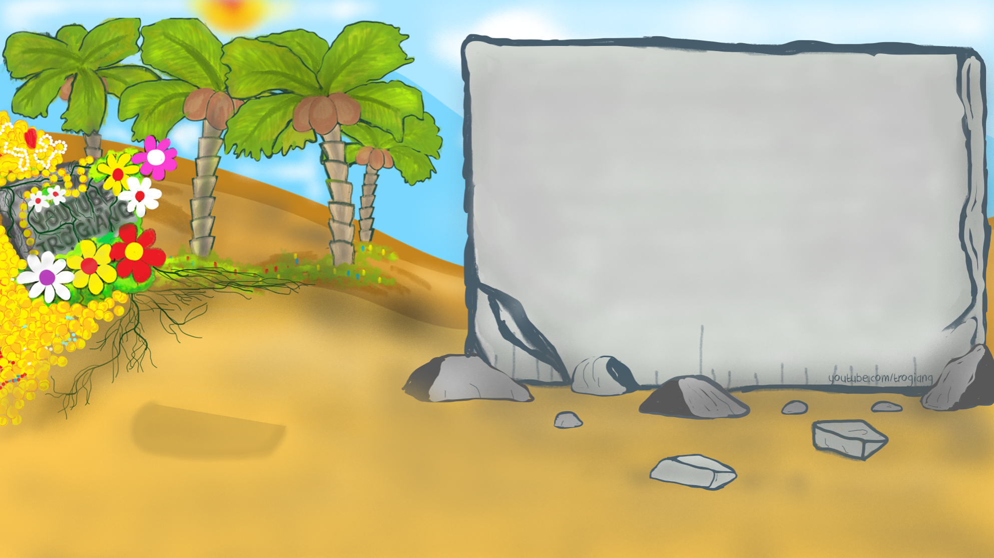





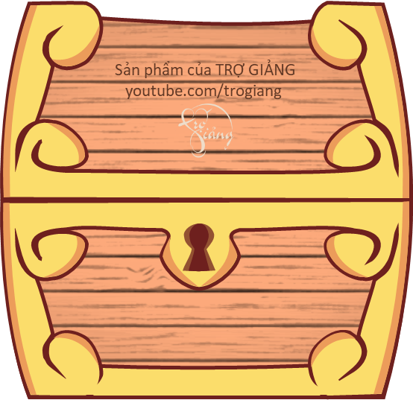







TRÒ CHƠI POWERPOINT
TÌM MẬT MÃ

Slide 27











Tập thơ nào dưới đây không phải của Chế Lan Viên?
a. Ánh sáng và phù sa
b. Hoa dọc chiến hào
c. Hoa ngày thường- chim báo bão
d. Những bài thơ đánh giặc
b
c
a
d

Slide 28


Bài thơ Tình ca ban mai in trong tập thơ nào của Chế Lan Viên?
a. Hát theo mùa.
b. Hoa trên đá.
c. Ánh sáng và phù sa.
d. Hoa ngày thường, chim báo bão.
d
b
c
a

Slide 29

Chế Lan Viên xây dựng tứ thơ tình gắn với thời gian nào trong ngày?
a. Buổi sáng, lúc ban mai
b. Buổi trưa
c. Buổi chiều
d. buổi đêm
b
a
c
d

Slide 30

Yếu tố nào dưới đây làm nên nét độc đáo cho bài thơ?
a. Sử dụng các yếu tố tượng trưng
b. Cấu trúc các dòng thơ
c. Nhịp 6/ 8, các thủ pháp nghệ thuật…
d. Cả A , B và C.
a
c
b
d

Slide 31
Vận dụng

Slide 32
? Bài thơ gợi cho em suy nghĩ gì về tình yêu?
Hs trình bày quan điểm
cá nhân
Gợi ý:
- Trong tình yêu có thể buồn, nhớ, giận hờn, thậm chí có lúc tưởng như bế tắc, tuyệt vọng nhưng phải luôn hướng tới sự lạc quan, niềm tin…

Slide 33
Em thích nhất hình ảnh, dòng thơ hay khổ thơ nào trong bài thơ? Vì sao?
Hs trình bày quan điểm
cá nhân
cần đảm bảo giải thích rõ vẻ đẹp của hình ảnh. dòng thơ, khổ thơ về mặt nghệ thuật (hoặc nội dung).

Slide 34
Nhiệm vụ về nhà

Slide 35
Dặn dò
Sưu tầm thêm một số bài thơ hay viết về tình yêu.
Vẽ sơ đồ tư duy sau khi đã đọc hiểu bài thơ
Tìm đọc một số bài thơ khác của Chế Lan Viên.
Chuẩn bị bài Thực hành Tiếng Việt “Các biện pháp tu từ”.

